Slide 2
FEMMES-HOMMES
EGALITE DANS LA FONCTION PUBLIQUE ?

Slide 3
Où ça des inégalités ? Quelles inégalités ?

Slide 4
Le statut garant de l’égalité de traitement
Aucune distinction, directe ou indirecte, ne peut être faite entre les fonctionnaires en raison de leurs opinions politiques, syndicales, philosophiques ou religieuses, de leur origine, de leur orientation sexuelle ou identité de genre, de leur âge, de leur patronyme, de leur situation de famille ou de grossesse, de leur état de santé, de leur apparence physique, de leur handicap ou de leur appartenance ou de leur non-appartenance, vraie ou supposée, à une ethnie ou une race.
Toutefois des distinctions peuvent être faites afin de tenir compte d'éventuelles inaptitudes physiques à exercer certaines fonctions.
De même, des conditions d'âge peuvent être fixées, d'une part, pour le recrutement des fonctionnaires dans les corps, cadres d'emplois ou emplois conduisant à des emplois classés dans la catégorie active au sens de l'article L. 24 du code des pensions civiles et militaires de retraite, d'autre part, pour la carrière des fonctionnaires lorsqu'elles résultent des exigences professionnelles, justifiées par l'expérience ou l'ancienneté, requises par les missions qu'ils sont destinés à assurer dans leur corps, cadre d'emplois ou emploi.

Slide 5
Le statut garant de l’égalité de traitement
Aucune mesure concernant notamment le recrutement, la titularisation, la rémunération, la formation, l'appréciation de la valeur professionnelle, la discipline, la promotion, l'affectation et la mutation ne peut être prise à l'égard d'un fonctionnaire en prenant en considération :
1° Le fait qu'il a subi ou refusé de subir des agissements contraires aux principes énoncés au deuxième alinéa du présent article ;
2° Le fait qu'il a formulé un recours auprès d'un supérieur hiérarchique ou engagé une action en justice visant à faire respecter ces principes ;
3° Ou bien le fait qu'il a témoigné d'agissements contraires à ces principes ou qu'il les a relatés.
Est passible d'une sanction disciplinaire tout agent ayant procédé ou enjoint de procéder aux agissements définis ci-dessus.
Article 6 du statut général de la fonction publique (version en vigueur actuellement), Loi n° 83-634 du 13 juillet 1983 portant droits et obligations des fonctionnaires. Loi dite loi Le Pors

Slide 6
Des inégalités très classiques
Quel statut d’emploi ?
Quel emploi ?
Quel accès à la formation ?
Quel temps de travail ?
Quel déroulement de carrière ?
Quelle rémunération ?

Slide 7
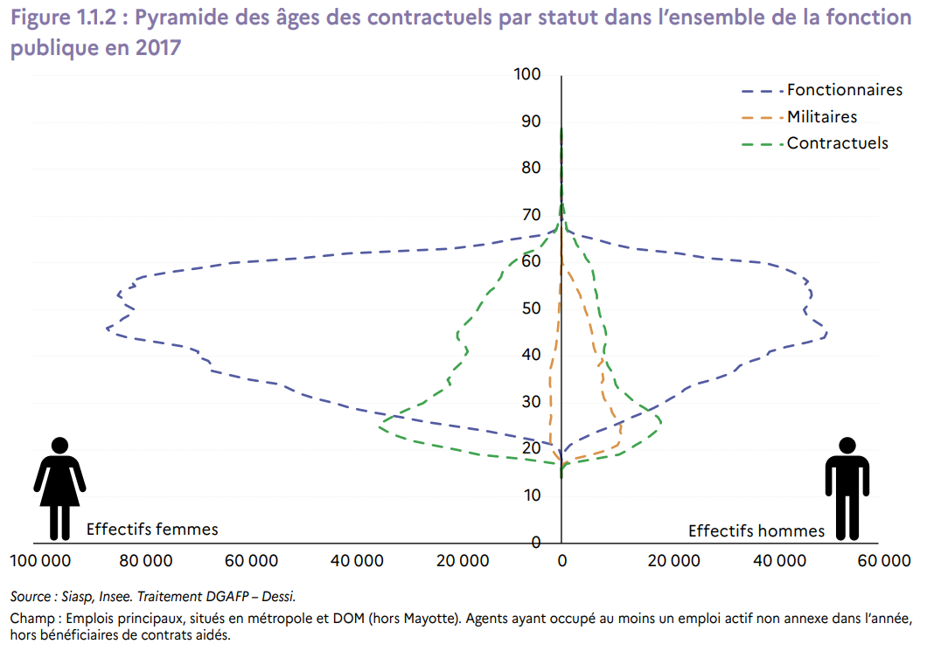
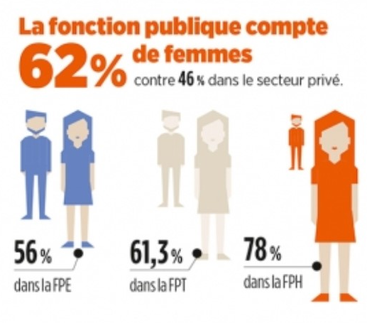
Quelle fonction publique, quel statut d’emploi ?

Slide 8
Un coup d’œil aux inégalités de rémunération
Salaire médian FPE
1er décile FPE
9ème décile FPE
H
H
H
F
F
F
3369 €
4103 €
2277 €
2541 €
1478 €
1638 €

Slide 9
Un coup d’œil aux inégalités de rémunération
Rachat de RTT
ou congés annuels
Enseignant.e.s
Non enseignant.e.s EN
TIB des hommes = 1,08 x celui des femmes
Montant des HS des hommes = 2,4 x celui des femmes
TIB des hommes = 1,21 x celui des femmes
Montant des primes des hommes = 1,51 x celui des femmes

Slide 10
Un coup d’œil aux inégalités de rémunération

Slide 11
Un coup d’œil aux inégalités de rémunération

Slide 12
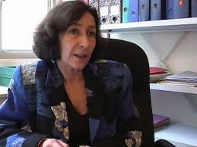
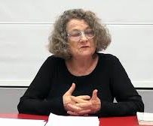
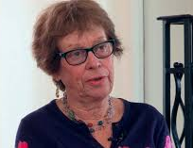

Slide 13
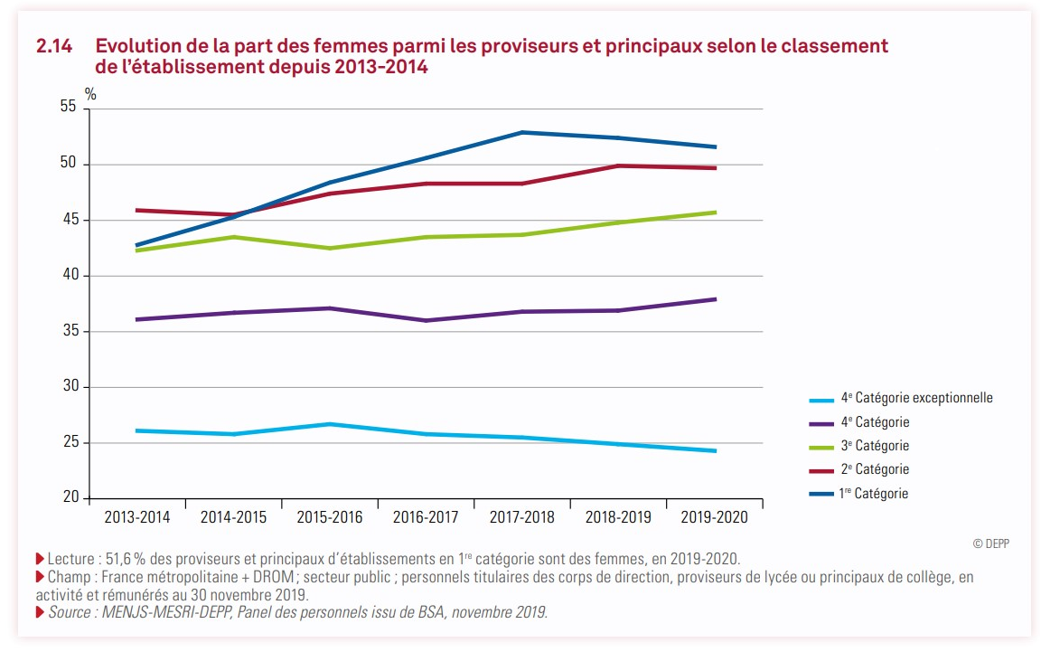
Chef, vous avez dit cheffe ?

Slide 14
Chef, vous avez dit cheffe ?
 |  | hommes | femmes
proviseur.e.s et principales.principaux | LEGT | 65,7 | 32,5
 | LP | 58,2 | 41,8
 | collèges | 51,1 | 48,9
 | ensemble | 55,5 | 44,6
proviseur.e.s adjoint.e.s et principales.principaux adjoint.e.s | LEGT et LP | 42,7 | 57,3
 | collèges | 39,3 | 60,7
 | ensemble | 40,6 | 59,4

Slide 15
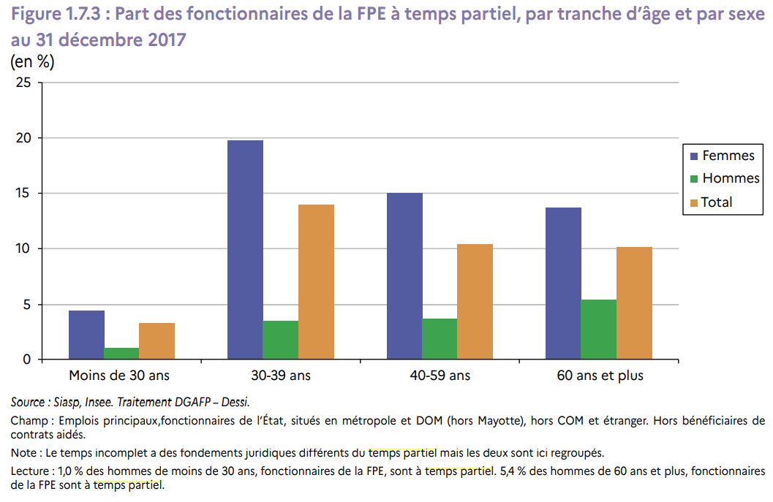
Le temps de travail
23,1 % des fonctionnaires femmes exercent à temps partiel
5,7 % des fonctionnaires hommes exercent à temps partiel

Slide 16
Le temps de travail

Slide 17
Accès à la hors classe

Slide 18
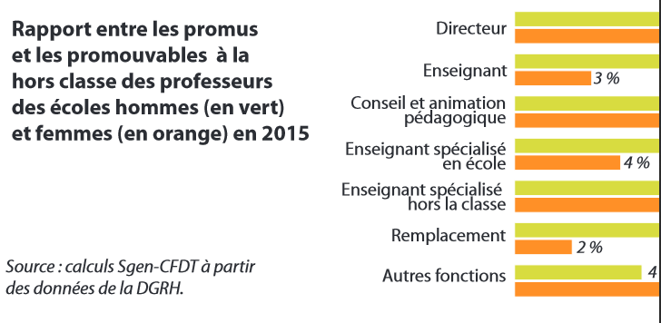
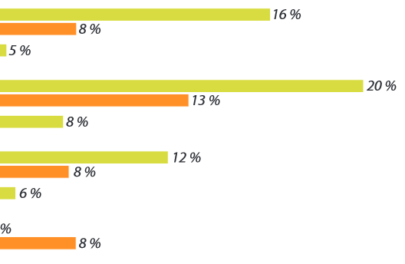
Accès à la hors classe, corps des PE, avant PPCR

Slide 19
Accès au grade supérieur en 2016
corps | % de femmes parmi les promouvables | % de femmes parmi les promu.e.s
Personnels de direction | Donnée non disponible
IEN / passage à la hors-classe | 47,5 | 44,9
IA-IPR / passage à la hors classe | 40,6 | 39,1
IEN / échelon spécial | 38 | 27,1
IA-IPR / échelon spécial | 32 | 31

Slide 20
Accès au grade supérieur
 | 2016 |  | 2019
corps | % de femmes parmi les promouvables | % de femmes parmi les promu.e.s | % de femmes parmi les promouvables | % de femmes parmi les promu.e.s
Attaché.e.s / accès échelon spécial | 44,4 | 47 | 43,3 | 41
Attaché.e.s / accès à la hors-classe | 56,9 | 49 | 57,1 | 56
Attaché.e.s / accès à attaché.e.s principales.aux | 67,6 | 63,7 | 67,1 | 67
SAENES / accès à la classe exceptionnelle | 80,8 | 82,5 | 82,5 | 84,5
SAENES / accès à la classe supérieure | 85,1 | 81,9 | 84,6 | 84,5

Slide 21
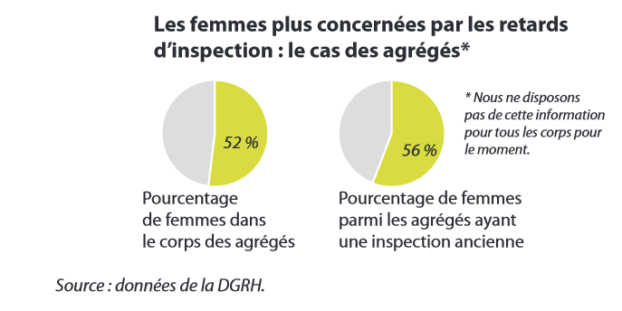
Normes et procédures formelles et informelles pas si neutres

Slide 22
Quand est-ce qu’on passe à l’action ?

Slide 23
Rendre les inégalités visibles
Une étape indispensable tant l’idée que le statut, les concours suffisent à prévenir les inégalités et discriminations est ancrée
Analyse des bilans RH sur les promotions, les affectations, les recrutements
Études scientifiques
Analyse des bilans indemnitaires
Longtemps compliqué par manque d’accès aux données

Slide 24
Ce qui est en cours, les accélérateurs
Deux accords égalité professionnelle dans la fonction publique : 2013, 2018
Un engagement présidentiel en novembre 2017 qui a donné un coup d’accélérateur dans plusieurs administration
Des obligations pour les employeurs publics

Slide 25
Obligation d’adopter un plan d’action sur ces différents axes
Axes de l’accord 2018
Renforcer la gouvernance des politiques d’égalité
Créer les conditions d’égal accès aux métiers et responsabilités
Supprimer les situations d’écarts de rémunération et de carrière
Mieux accompagner les situations de grossesse, la parentalité, l’articulation vie pro/perso
Renforcer la prévention et la lutte contre les violences sexuelles, le harcèlement et les agissements sexistes

Slide 26
Mesures emblématiques inscrites dans la loi
Conservation des droits à avancement en cas de congé parental ou dispo pour élever un enfant
1
Obligation d’élaborer et mettre en œuvre un plan d’action égalité FH
5
2
Suppression du jour de carence pour les congés maladie des femmes enceintes
6
Création d’un congé de proche aidant
3
Extension du dispositif des nominations équilibrées
Création de 1000 places en crèche
7
Obligation de mettre en place un dispositif de signalement des VSS
4

Slide 27
Et sur mon lieu de travail

Slide 28
La lutte contre les VSST inséparable de la construction de l’égalité

Slide 29
Merci

Slide 31
Quelques sources et ressources
Rapport 2019 sur l’égalité professionnelle dans la fonction publique
Bilan social ESR, 2018-2019
Bilan social enseignement scolaire, 2019-2020
Catherine Marry, Laure Bereni, Alban Jacquemart, Fanny Le Mancq, Sohie Pochic, Anne Revillard, « Le genre des administrations. La fabrique des inégalités de carrière entre hommes et femmes dans la haute fonction publique », Revue française d’administration publique, 2015/1, n°153
Rapport de Yannick L’Horty sur les discriminations dans l’accès à l’emploi public - 12/07/2016

Slide 32
Quelques sources et ressources
Comparer les emplois entre les femmes et les hommes. De nouvelles pistes vers l’égalité salariale, Séverine Lemière et Rachel Silvera, La Documentation française, Collection la Halde, 2010.
Guide pour une évaluation non discriminante des emplois à prédominance féminine, Marie Becker, Séverine Lemiere et Rachel Silvera, Le Défenseur des droits, 2013. https://www.defenseurdesdroits.fr/sites/default/files/atoms/files/ddd_gui_20130301_discrimination_emploi_femme.pdf
« Où en est-on de la ségrégation professionnelle ? », Séverine Lemiere et Rachel Silvera, in Regards croisés sur l’économie n° spécial Peut-on faire l’économie du genre ? 2014. https://www.cairn.info/revue-regards-croises-sur-l-economie-2014-2-page-121.htm#
Guide pour la prise en compte de l’égalité entre les femmes et les hommes dans les systèmes de classification, Conseil supérieur à l’égalité professionnelle, 2017. https://www.egalite-femmeshommes.gouv.fr/wp-content/uploads/2016/11/GUIDE_EGALITE_SYSTEMES_DE_CLASSIFICATIONS-V2-bat-Vfinale.pdf
La force de l’égalité – Les inégalités de rémunération et de parcours professionnels entre femmes et hommes dans la fonction publique – Rapport au premier ministre de Françoise Descamps-Crosnier, 27 décembre 2016. https://www.fonction-publique.gouv.fr/files/files/publications/rapportsmissionnes/Rapport-La-force-de-l-egalite.pdf

Slide 33
Accès à la hors classe
 | 2016 |  | 2019
corps | % de femmes parmi les promouvables | % de femmes parmi les promu.e.s | % de femmes parmi les promouvables | % de femmes parmi les promu.e.s
Professeur.e.s des écoles | 83,9 | 77,3 | 83,4 | 82,4
Agrégé.e.s | 51,6 | 50,7 | 52,7 | 52,3
Certifié.e.s | 65,1 | 61,7 | 63,2 | 62,9
Professeur.e.s d’EPS | 44,8 | 47,5 | 45,1 | 49,3
PLP | 48,6 | 48,3 | 47,5 | 49,3
CPE | 74,2 | 72,5 | 71,5 | 70

